Slide 1
ФОРМУВАННЯ АГРОЛАНДШАФТІВ
Лектор:
Барвінський А.В.,
кандидат сільськогосподарських наук, доцент

Slide 2
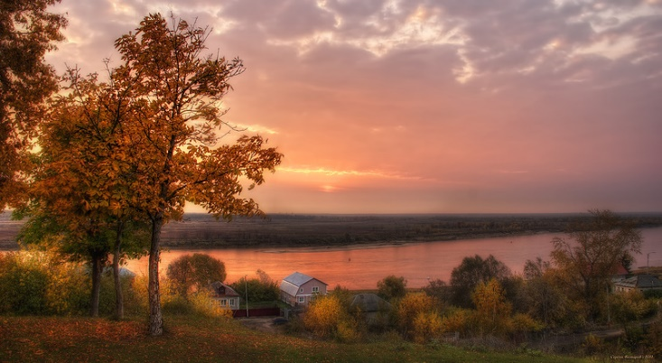
Основні принципи опрацювання концептуальних моделей грунтоохоронних агроландшафтів
Автор: к.с.-г.н., доцент
Барвінський А.В.

Slide 3
План лекції:
1. Поняття і структура грунтоохоронного агроландшафту
2. Потенційна небезпека водної ерозії для грунтового покриву
3. Концептуальні моделі агроландшафту для захисту від водної ерозії

Slide 4
Інформаційні джерела
Друковані джерела
Булигін С.Ю. Формування екологічно сталих агроландшафтів: Підручник. -Київ: Урожай, 2005.-300 с.
Булигін С.Ю., Думін Ю.В., Куценко М.В. Оцінка географічного середовища та оптимізація землекористування.- Харків: Світло зі Сходу, 2002.- 168 с.
Нормативи ґрунтозахисних контурно-меліоративних систем землеробства /За ред. О.Тараріка, М.Лобаса. - Київ: УААН. - 158 с.
Інтернет джерела
1) Державна служба України з питань геодезії, картографії та кадастру. [Електронний ресурс] http: //www.dazru.gov.ua
2) Моя земля. Земельно-правовий та аналітичний ресурс. [Електронний ресурс] http: //www.myland.org.ua

Slide 5
Визначення поняття ландшафту
Ландшафт - територіально відокремлена ділянка земної поверхні, яка характеризується єдністю і тісним взаємозв`язком складових його компонентів
(Григор´єв, Солнцев)
Ландшафт - узагальнене типологічне поняття фізико-географічних комплексів
(Полинов, Гвоздецький)
Ландшафт - загальне поняття, синонім регіональних і типологічних комплексів таксономічного рангу
(Мільков, Арманд)

Slide 6
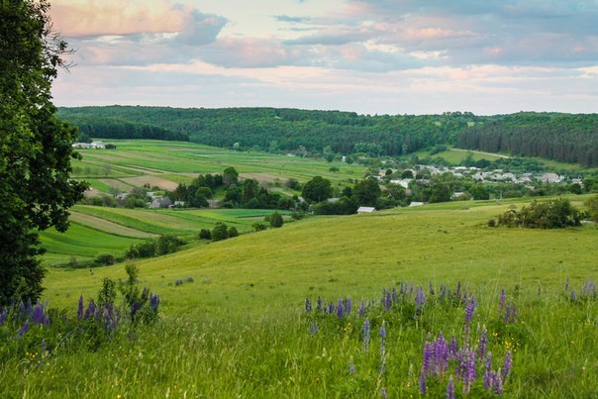
Ландшафт
- територіальна система, яка складається із взаємодіючих природних або природних і антропогенних компонентів і комплексів більш низького таксономічного рангу
(ДОСТ 17.8.01. - 86 "Охорона природи. Ландшафти. Терміни і визначення")

Slide 8
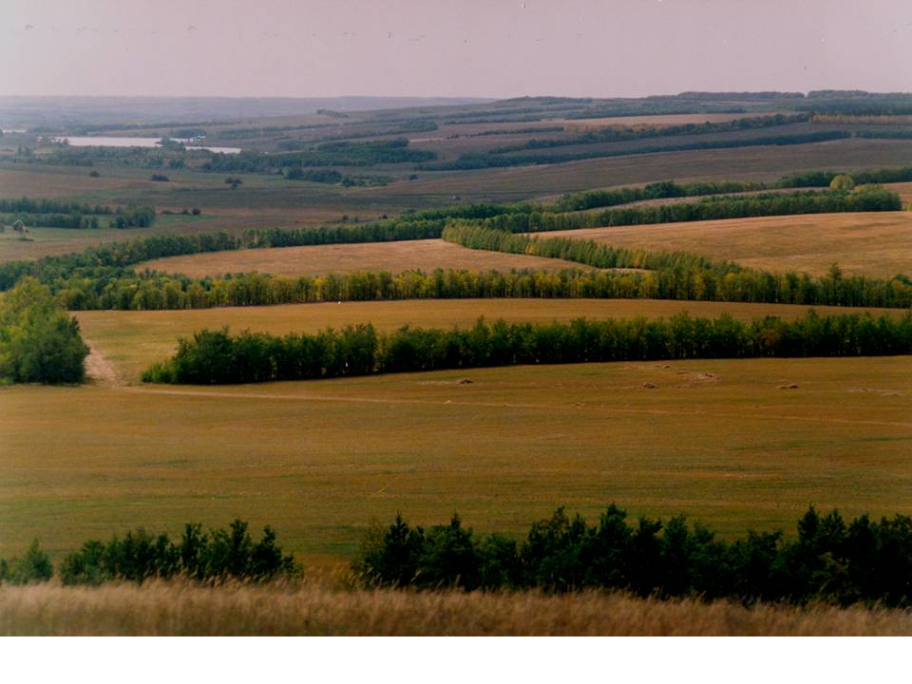
Антропогенний ландшафт - ландшафт, складений із взаємодіючих природних і антропогенних компонентів, які формуються під впливом діяльності людини і натурних процесів

Slide 9
Класи антропогенних ландшафтів за Ф.М.Мільковим (1990):
промисловий
дорожній
сільськогосподарський
лісовий
рекреаційний
інші

Slide 11
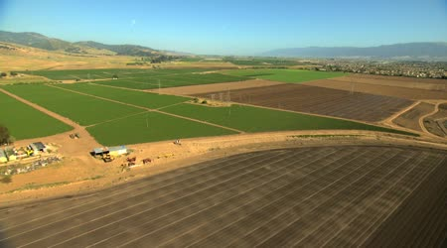
Агроландшафт (за В.І.Бураковим,1988) - інтегрована антропогенно-природна територіальна система, яка спеціально проектується і створюється для цілей екологічно раціонального і економічно ефективного ведення сільськогосподарського виробництва, охорони і неухильної прогресуючої оптимізації його природних підвалин

Slide 12
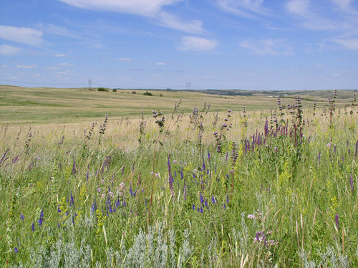
План покращення агроландшафтів
(в книзі В.В.Докучаєва «Наш степ раніше й тепер» (1892 р.))
1. Регулювання рік
2. Зменшення весняної повені
3. Припинення надходження в річну долину дрібнозему і грубих наносів
4. Регулювання ярів і балок
5. Регулювання водного господарства в відкритому степу:
а) система ставків, у тому числі для зрошення;
б) живоплоти у канавах;
в) суцільне обліснення малопродуктивних земель;
г) колодязі для зрошення
6. Опрацювання нормативів співвідношення ріллі, луків, лісів і вод у відповідності місцевим кліматичним умовам і сільськогосподарським культурам
7. Остаточне визначення прийомів обробітку грунтів

Slide 13
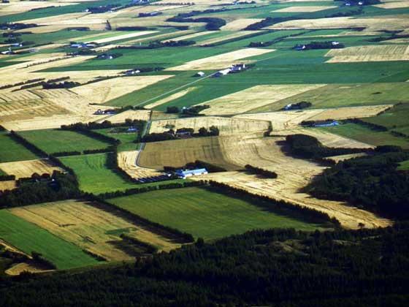

Slide 14
2. Потенційна небезпека водної ерозії для грунтового покриву
Проблема ерозії грунтів має два рівні:
стратегічний (концептуальний)
тактичний (проектно-конструкторський)

Slide 15
Якісна оцінка ерозійної небезпеки
друга система координат для обгрунтування Генеральної схеми протиерозійних заходів на найближчі 30-50 років,
стратегії захисту грунтів від ерозії,
відповідних Національних програм і інвестиційної політики

Slide 16
Кількісна оцінка ерозійної небезпеки
- основа безпосереднього протиерозійного упорядкування території сільськогосподарських підприємств

Slide 17
Проблема проектування має два рівні:
для конкретної території
для крупних землеробських регіонів

Slide 18
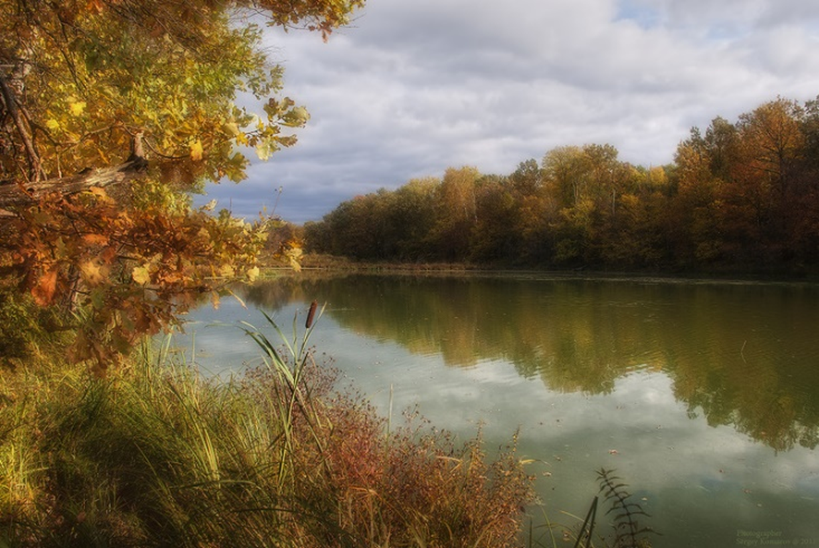
Індекс збереження ґрунтів
ІЗГ=М_{(н)}/W_{сум.}

Slide 19
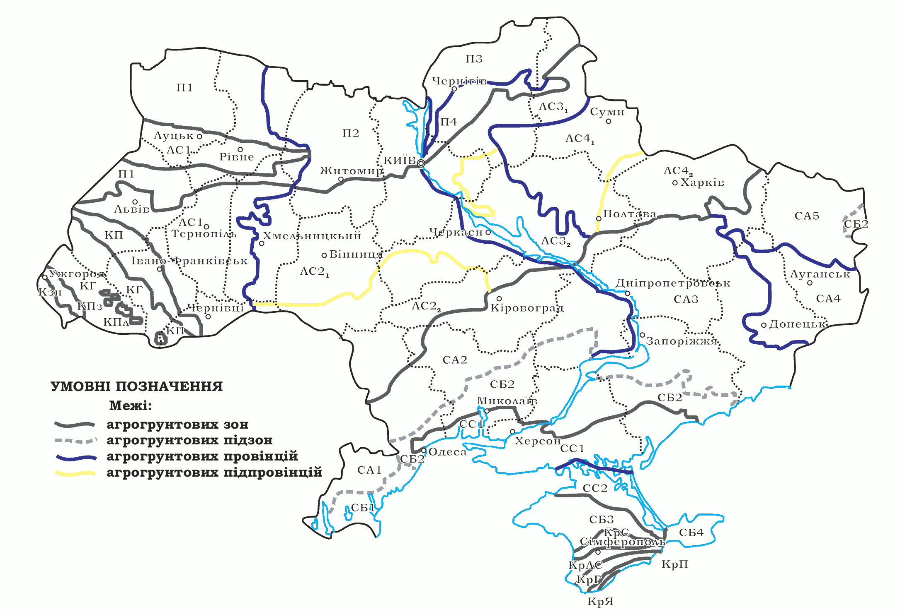
25 грунтово-ерозійних районів за ступенем ерозійної небезпеки

Slide 20
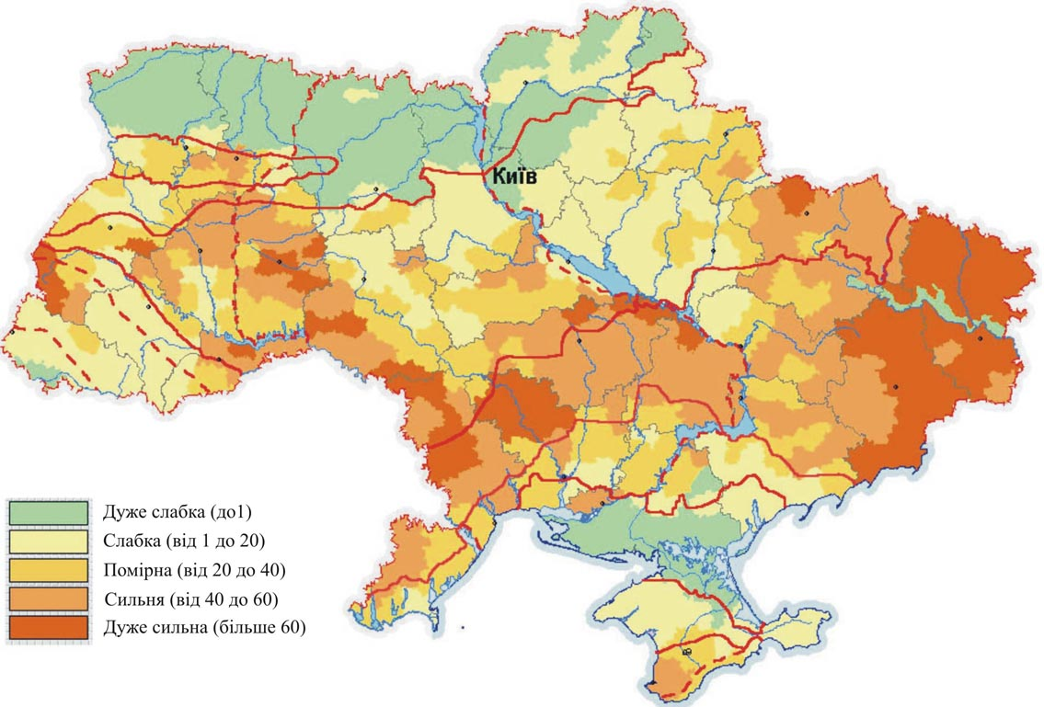
Протиріччя між ступенем небезпеки ерозії і фактичною еродованістю грунтів
Степова частина Харківської області характеризується слабкою ерозійною небезпекою, а фактична еродованість орних земель перевищує 50%
В Михайлівському ерозійному районі відмічається дуже висока ерозійна небезпека, а фактично вона майже не проявляється

Slide 21
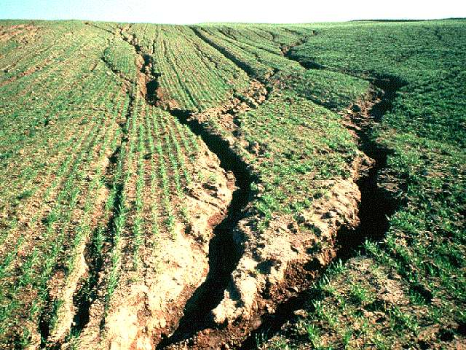
Коефіцієнт реалізації ерозійної небезпеки
співвідношення середньорічних фактичних ерозійних втрат за певний термін до імовірних 10%-ої забезпеченості

Slide 22
Концептуальні моделі агроландшафтів для захисту від водної ерозії
Ступінь небезпеки, ІЗГ, в роках | Назва блоку моделі агроландшафту
Небезпека відсутня, ІЗГ >300 | -
Слабка небезпека, 300>ІЗГ>200 | Агротехніка
Помітна небезпека, 200>ІЗГ>100 | Інженерна агротехніка
Сильна небезпека, 100>ІЗГ>50 | Зелений вал
Дуже сильна, ІЗГ<50 | Інженерна споруда

Slide 23
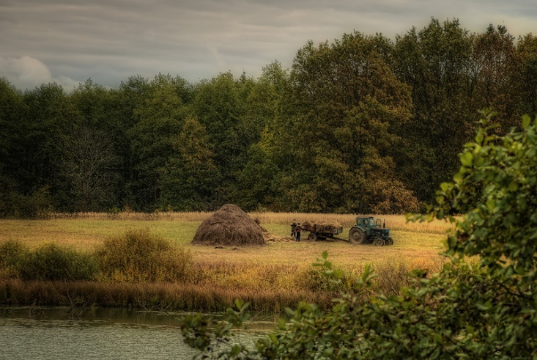
Агротехніка
1. Розораність загальної території < 45%
2. Основні обробітки
- за контуром
3. Напрямок посівів культур - за контуром
4. Довжина лінії стоку
< 600 метрів
5. Безполицеві технології обробітку ґрунту
6. В екстремальних випадках - проектування найпростіших ГТС

Slide 24
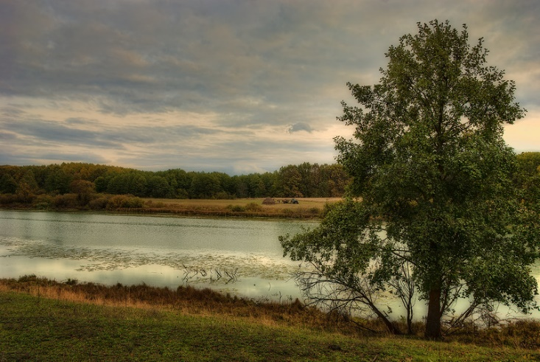
Інженерна агротехніка
1. Розораність загальної території < 40%
2. Проектування технологічного блоку інженерними методами
(грунтово-екологічна експертиза технологічних операцій)
3. В окремих випадках проектуються ГТС
4. Дієва система полезахисних смуг

Slide 25
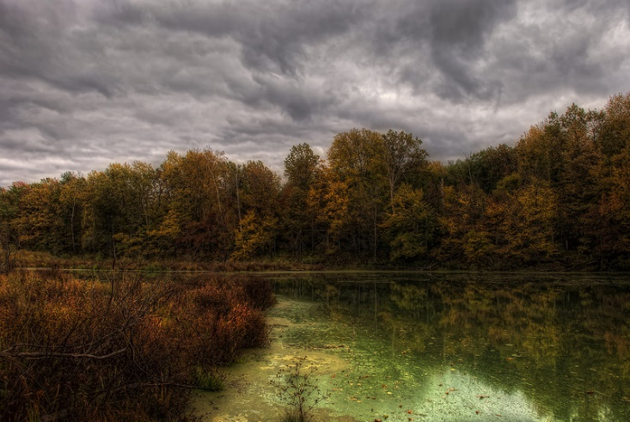
Зелений вал
1. Розораність загальної території
< 40%
2. Проектування технологічного блоку інженерними методами
3. Проектується система заходів постійної дії (ЗПД)
(з врахуванням грунтоохоронної дії технологічного блоку)
4. Створюється дійсна система полезахисних смуг
(в комплексі з іншими елементами ЗПД)

Slide 26
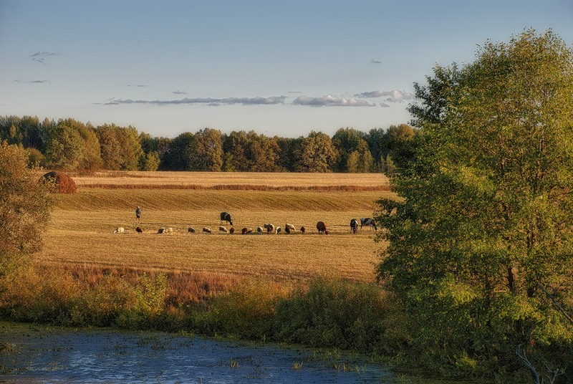
Інженерна споруда
ЗПД - без урахування протиерозійної ефективності
технологічного
блоку
Технологічний блок реалізує переваги агроландшафтної меліорації

Slide 27
ВИСНОВКИ:
1. Формування грунтоохоронних агроландшафтів здійснюється на кількісній розрахунковій основі з врахуванням імовірності прояву ерозійних процесів
2. Ступінь ерозійної небезпеки оцінюється за ІЗГ
3. Кожному ступеню ерозійної небезпеки відповідає певна концептуальна модель АЛ для захисту ґрунтового покриву від водної ерозії

Slide 28
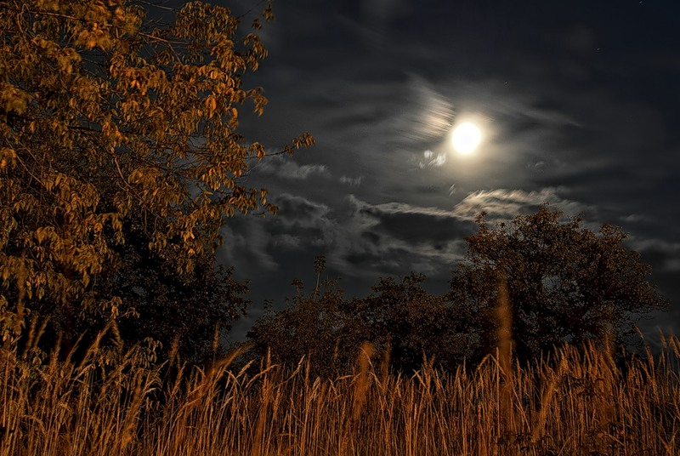
Контрольні питання для самоперевірки
1. Що таке грунтоохоронний агроладшафт і з яких блоків він складається?
2. За яким показником оцінюється рівень ерозійної небезпеки для грунтового покриву?
3. Які компоненти входять до складу технологічного блоку агроландшафту?
4. Розкрийте зміст концептуального блоку агроландшафту «Інженерна агротехніка».
5. Яка концептуальна модель агроландшафту відповідає сильному ступеню ерозійної небезпеки?

Slide 29
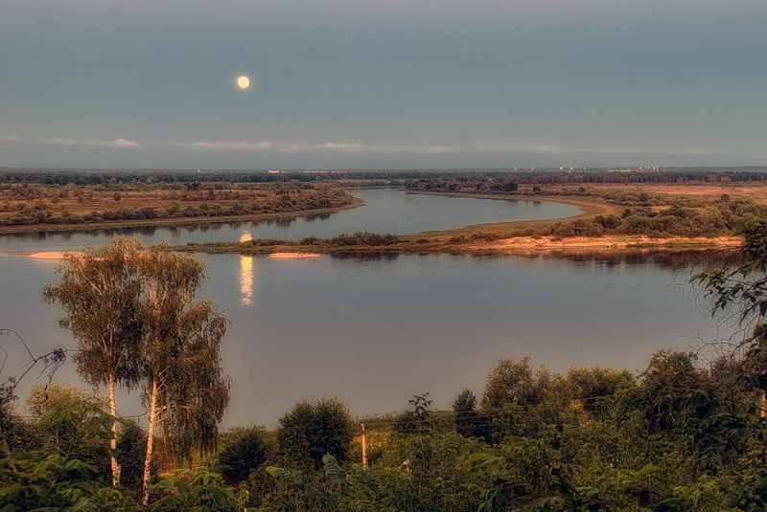
Дякую за увагу!

